Slide 1
『融客月报』
——私募股权投资市场（2020年10月）

Slide 2

募集
募集市场几乎持平，
数量环比小幅减少。
并购
并购市场出现降温，
数量规模环比减少。
投资
投资市场降温明显，
数量规模双双收窄。
新
三板
新三板体量缩水明显，
摘牌数创近六月新高。
IPO
IPO节奏显著放缓，
上市数量大幅减少。
科创板
科创板规模继续扩大，
先惠技术涨幅居前。

Slide 3

募集
募集市场基本持平
10月共发生24起基金募集事件，募集资金共计140.32亿元，基金募集规模有所回升。具体数据方面，募集数量环比减少20.00%，同比减少20.00%；募集规模环比扩大33.14%，同比下降3.88%。
募集事件数量
20.00%
募集事件规模
33.14%
Notes:
9月30起，105.39亿元

Slide 4
募集
2020年10月募集基金数量及规模
类型 | 数量 | 募集规模 （人民币 亿元）
Growth | 24 | 140.32
Total | 24 | 140.32
募集数量持续减少
10月共有24起基金募集事件，全部为成长型基金，募资总额140.32亿元。本月募资规模总体环比扩大33.14%。
其中，19只基金已募集完成，4只拟募集，1只正在募集，最大的为上实资本的生物医药产业基金。
Notes:
9月30起，募资总额105.39元。

Slide 5
投资
投资市场降温明显
2020年10月中国PEVC案例行业分布及规模
行业 | 案例数量 | 融资金额 （人民币 亿元）
信息技术 | 151 | 155.77
医疗保健 | 46 | 67.48
可选消费 | 22 | 121.52
工业 | 17 | 2.39
材料 | 10 | 2.91
金融 | 7 | 10.53
日常消费 | 5 | 未披露
能源 | 3 | 4.53
合计 | 261 | 365.13
10月PE/VC市场投资事件共计261起，环比减少89起。融资总额为365.13亿元人民币。
分行业来看，10月投资事件最多的依旧在信息技术行业，案例共计151起，共融资155.77亿元。
Notes:
9月350 719.63亿元

Slide 6
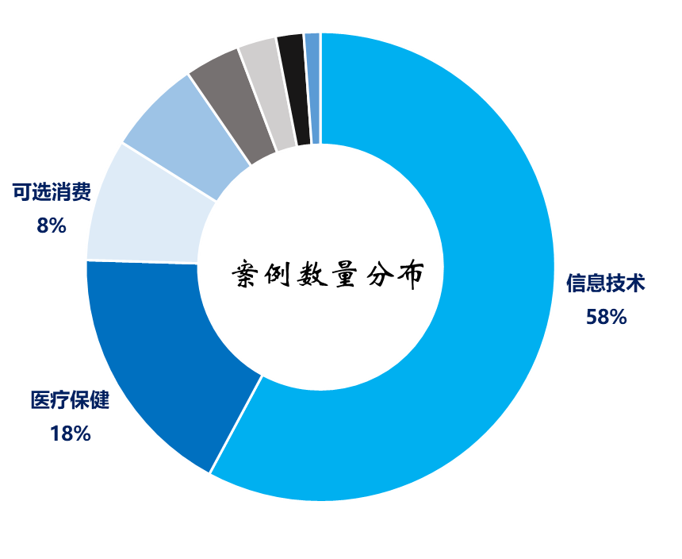
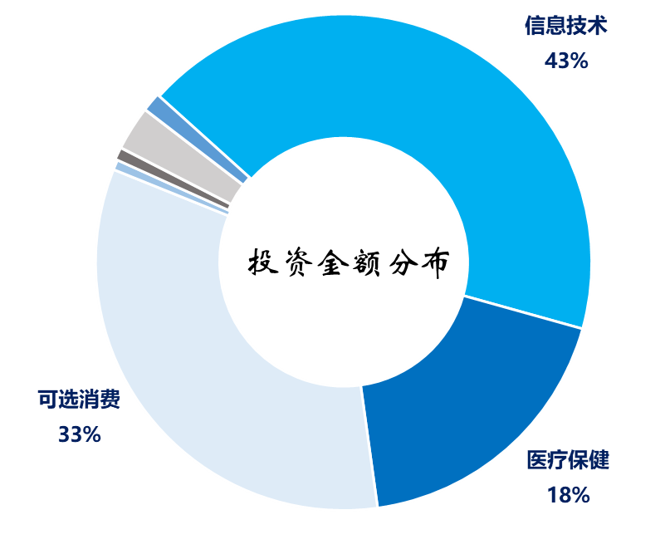
投资
分行业融资案例及金额分布情况
从投资数量来看，超过一半的投资事件发生在信息技术行业、医疗保健及可选消费紧随其后；
从投资规模来看，本月投资规模最大的仍为信息技术，其次为可选消费，可选消费主要由猿题库的融资。
Notes:
投资数量还是三大内容，投资规模比较分散

Slide 7
投资
2020年10月中国PEVC轮次及融资规模一览
单位：人民币亿元
Strategy
Angle
Pre-A
A
Pre-B
B
C
D
E
G
按融资轮次来看，10月融资事件发生最多的依旧是战略轮，共计发生136起。
按融资金额来看，10月融资金额最多的也是战略轮,总融资额为149.88亿元。

Slide 8
投资
重要投资事件
融资规模前列
融资规模
融资轮次
1
猿题库：猿辅导在线教育，国内K-12在线教育领域首个独角兽公司，公司致力于运用科技手段提升学习体验、激发学习兴趣，培养科学的学习习惯，让中国学生更便捷地获取优质的教育资源。
投资方：未披露
10亿美元
G+
2
Dmall多点商城：多点(DMALL)成立于2015年4月1日,是一家线上线下一体化全渠道零售平台,品类覆盖生鲜日百等生活日常消费品,依托与本地商超的深度结合,提供3公里范围内的高品质、低价格、2小时送达的电子商务服务。
投资方：腾讯、兴业银行、IDG资本等
28亿人民币
C
3
震坤行：震坤行是一家数字化引领的工业品服务平台，主要辅料和易耗品(MRO)横跨28条产品线，200万+SKU，通过产业的网络协同、覆盖全国的智能化供应链、数字化的采购平台，打造数字化供应链体系，做到供应链的扁平化、智能化、协同化，让客户和供应商采购和交付透明、高效、低成本。
投资方：老虎证券、腾讯、国有企业结构调整基金等
3.15亿美元
E
市场关注
1
叮当快药：叮当快药是一款基于O2O的医药健康类互联网产品，是协助药店提供便民服务的第三方信息展示平台。
投资方：软银中国、招银国际、泰康人寿、海尔生物、龙门投资
10亿人民币
B+

Slide 9
IPO及退出
A股、港股IPO情况
10月IPO数量较9月大幅减少，整体节奏放缓明显，A股共有26家公司上市，其中科创板上市企业共8家。10月IPO募资总额394.65亿，其中科创板总募资额为94.65亿，上市退出基金共计93支；
港股10月有15家企业上市交易，总募集资金337.15亿港元，其中募资规模最大的为世贸服务，首发募资总额为97.65亿港元。
Notes:
9月科创板18家 190.56亿元
港股9月 14家

Slide 10
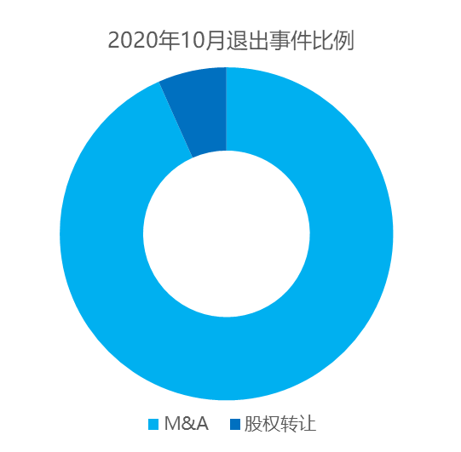
其他退出情况
基金退出情况
10月共有15家PE通过其他方式实现退出，14个通过M&A途径完成退出，1家通过股权转让途径完成退出。
Notes:
9月38个并购

Slide 11
并购
上市公司并购事件
交易状态 | 数量 | 金额总计 （人民币 亿元）
达成转让意向 | 3 | 1.56
董事会预案 | 91 | 331.37
股东大会通过 | 5 | 20.20
股东大会未通过 | 1 | 5.63
进行中 | 3 | 10.07
签署转让协议 | 25 | 105.38
停牌筹划 | 1 | 0.00
完成 | 8 | 4.14
总计 | 137 | 478.36
10月境内上市公司并购非上市公司事件共计137起，涉及规模总计478.36亿元人民币，其中，董事会预案的91家，进行中的3家，达成转让意向的有3家，已经签署转让协议的25家，股东大会通过的5家，股东大会未通过的1家，停牌筹划的1家，完成的16家。较9月并购数量及规模双双回落。
Notes:
9月171起，总金额687.95亿元。
董事会预案的120家，进行中的5家，达成转让意向的有12家，
已经签署转让协议的28家，股东大会通过的8家，完成的14家。

Slide 12
并购
上市公司并购非上市公司规模前五
首次披露日 | 交易标的 | 交易买方 | 交易总价值 (人民币 亿元) | 最新进度
2020-10-01 | 未来能源49.315%股权;精细化工100%股权; 鲁南化工100%股权;化工装备100%股权; 供销公司100%股权;济三电力99%股权; 兖矿集团信息化中心相关资产 | 兖州煤业(600188.SH) | 183.55 | 董事会预案
2020-10-28 | 盛虹炼化18.53%股权 | 东方盛虹(000301.SZ) | 29.80 | 董事会预案
2020-10-31 | 同忻煤矿32%股权 | 大同煤业(601001.SH) | 28.73 | 签署转让协议
2020-10-28 | 苏州赢虹基金66.64%财产份额 | 东方盛虹(000301.SZ) | 20.00 | 签署转让协议
2020-10-31 | 海洋光网部分股权 | 亨通集团﹔亨通光电(600487.SH) | 16.40 | 签署转让协议
Notes:
1.对兖矿集团下属煤化工板块业务的整合，延伸产业链，优化公司主营业务，增强公司盈利能力及抗风险能力，提升公司价值和股东回报。
2.是响应国家发展高端石化产品政策的号召，推进炼油和化工一体化发展战略的重要举措。
3.内部整合
4.关联交易
5.亨通光电整合旗下海洋网络资产

Slide 13
新三板
新三板市场概况
挂牌企业总数
市场分层分布
转让方式分布
8281
32
7086
1163
32
7685
564
家
-116
精选
基础
创新
连续竞价
集合竞价
做市
转板摘牌6家
Notes:
8397

Slide 14
科创板10月总市值变化情况
证券代码 | 证券简称 | 2020/9/30 总市值（亿元） | 2020/10/31 总市值（亿元） | 月涨跌幅
688155.SH | 先惠技术 | 40.08 | 56.16 | 40.11%
688169.SH | 石头科技 | 399.60 | 541.32 | 35.47%
688408.SH | 中信博 | 147.25 | 194.59 | 32.15%
688356.SH | 键凯科技 | 54.62 | 68.86 | 26.08%
688036.SH | 传音控股 | 774.56 | 976.40 | 26.06%
688526.SH | 科前生物 | 149.27 | 185.95 | 24.58%
688027.SH | 国盾量子 | 184.00 | 225.76 | 22.70%
688005.SH | 容百科技 | 131.83 | 158.83 | 20.48%
688301.SH | 奕瑞科技 | 106.87 | 126.97 | 18.80%
Notes:
先惠技术业绩扭亏

Slide 15
科创板10月总市值变化情况
证券代码 | 证券简称 | 2020/9/30 总市值（亿元） | 2020/10/31 总市值（亿元） | 月涨跌幅
688158.SH | 优刻得-W | 262.01 | 226.05 | -13.72%
688008.SH | 澜起科技 | 903.63 | 775.62 | -14.17%
688023.SH | 安恒信息 | 211.85 | 181.49 | -14.33%
688396.SH | 华润微 | 682.86 | 584.25 | -14.44%
688068.SH | 热景生物 | 30.76 | 26.12 | -15.07%
688051.SH | 佳华科技 | 92.08 | 78.20 | -15.08%
688335.SH | 复洁环保 | 35.22 | 29.83 | -15.32%
688159.SH | 有方科技 | 36.93 | 31.23 | -15.44%
688058.SH | 宝兰德 | 48.70 | 39.30 | -19.29%

Slide 16
10月小结
募投市场降温
在9月募投市场环比几乎保持稳定下，10月募集市场数量减少，投资事件也大幅减少。10月基金募集数量较9月减少6起，募集金额环比扩大33.14%，全部为小规模成长基金，本月基金募集整体规模较上月小幅增长。
10月，投资市场较上月投资数量减少89起，投资规模环比腰斩，从融资轮次来看，战投规模及数量依旧占据较大比例。分行业来看，信息技术、可选消费及医疗保健依旧为三大热门板块，受益于猿辅导的G轮融资，可选消费本月融资规模占比加大。
IPO放缓明显，并购市场降温
10月A股IPO节奏较9月大幅放缓，A股共有26家公司上市，募资总额394.65亿，其中科创板总募资额为94.65亿。并购市场方面，10月并购数量较9月继续减少，环比减少34起，并购规模出现收窄。
10月，外滩金融峰会在沪举行，金融监管层释放重要信号。国家副主席王岐山致辞称，要坚持金融服务于实体经济、坚持防范化解金融风险、坚持金融创新与加强监管并重等。同时，金融委发声，A股将迎来全面注册制时代，退市开始常态化，并进一步提高直接融资比例，此举对一级市场来说将使得基金退出更加顺畅。
进入11月，海外市场扰动几乎已经落地，同时新冠疫苗取得实质性进展，市场风险偏好提升，市场活跃度有望提升。

